Slide 1


Види сучасних комп’ютерів та їх застосування
Урок 16
Нова українська школа

Slide 2
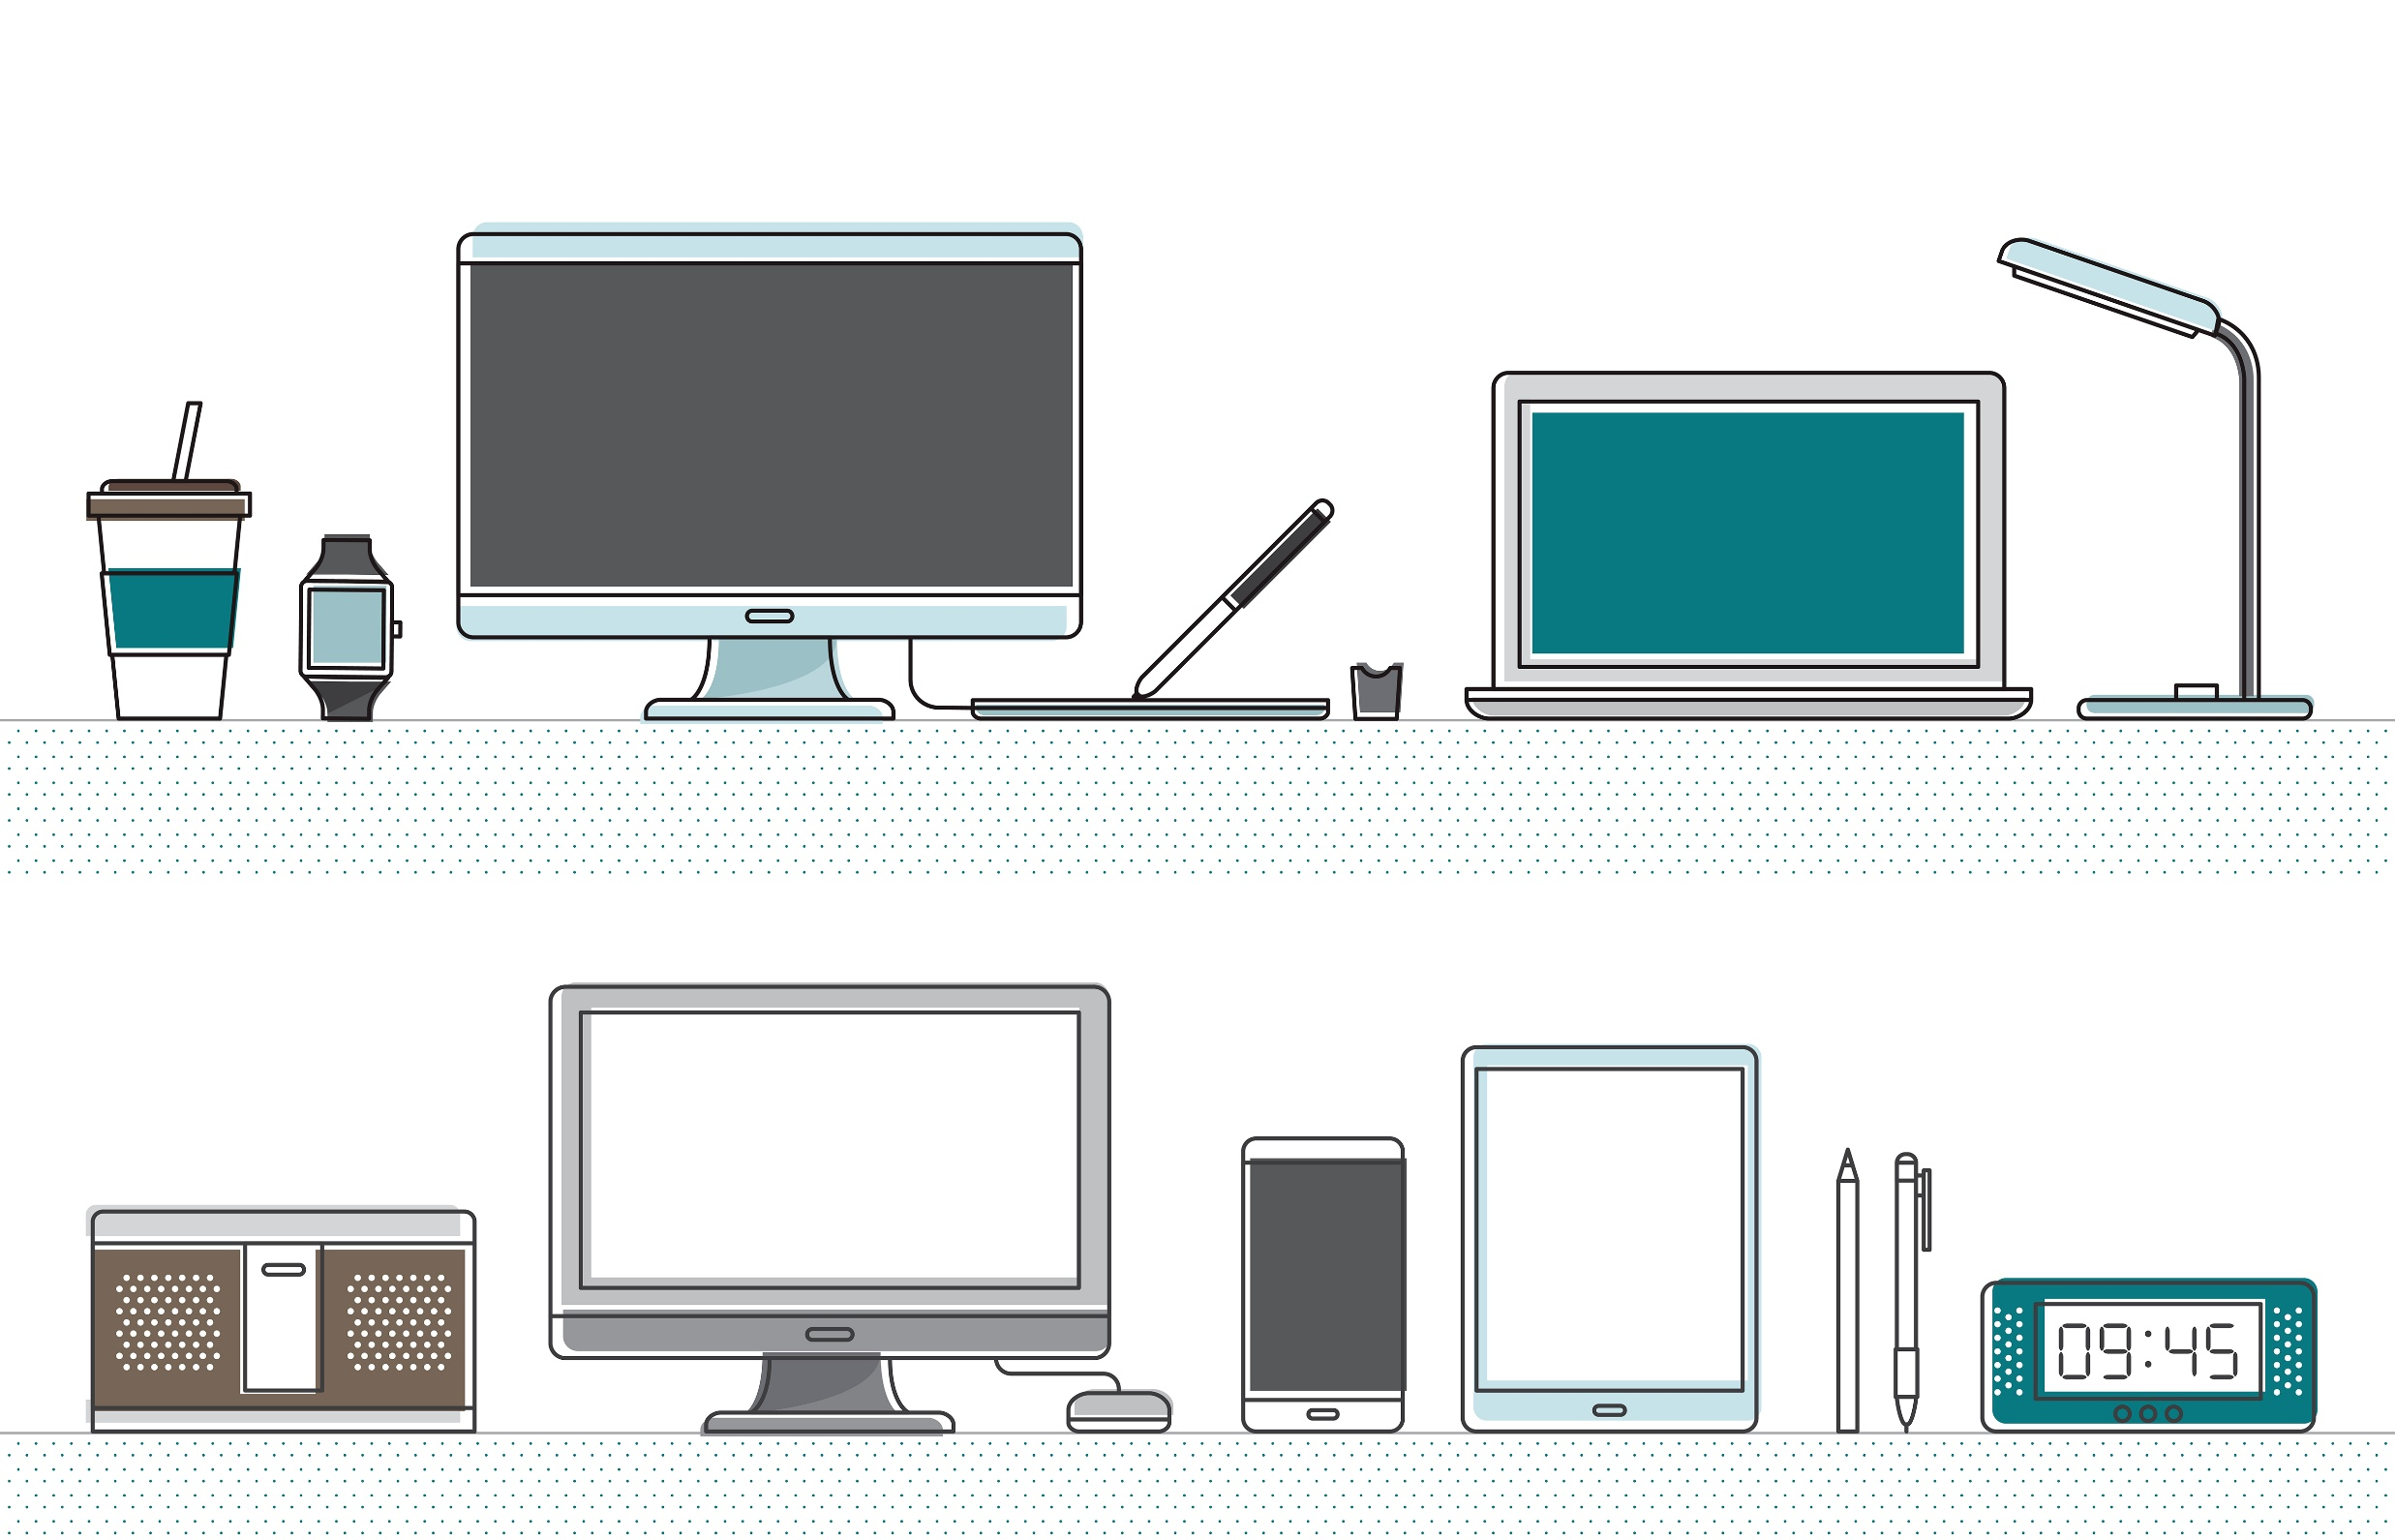

Готуємось до вивчення нового матеріалу
Які види комп’ютерів ви знаєте?
Які чинники впливають на розвиток комп’ютерних технологій?
Які пристрої є складовими комп’ютера?

Slide 3
Види сучасних комп’ютерів та їх застосування
види сучасних комп’ютерів;
У цьому пункті йтиметься про:
застосування комп’ютерів;
основні напрями використання комп’ютерів;
діагностику апаратної та програмної складової комп’ютера, усунення збоїв у їх роботі;
добір складових комп’ютера залежно від його призначення.

Slide 4




Пригадайте
Розгляньте запропоновані зображення комп’ютерів. Як можна назвати ці комп’ютери? За значеннями яких властивостей вони відрізняються?

Slide 5
Види сучасних комп’ютерів
Вам уже відомо, що найпоширенішими на сьогодні є:
персональні комп’ютери (ПК)
стаціонарні
мобільні (портативні)
за основним призначенням поділяються на:
залежно від особливостей конструкції поділяються на:
офісні
ноутбуки
нетбуки
домашні
планшетні ПК
ігрові тощо
смартфони тощо

Slide 6

Види сучасних комп’ютерів
Для розв’язування задач, що потребують великих обсягів складних обчислень, наприклад для розрахунків прогнозу погоди на декілька днів чи тижнів, використовують більш потужні комп’ютери.
Найбільші з них називають суперкомп’ютерами. Одночасно суперкомп’ютери можуть розв’язувати мільйони різноманітних задач і обслуговувати сотні тисяч користувачів по всьому світу,використовуючи різноманітні комп’ютерні мережі.

Slide 7
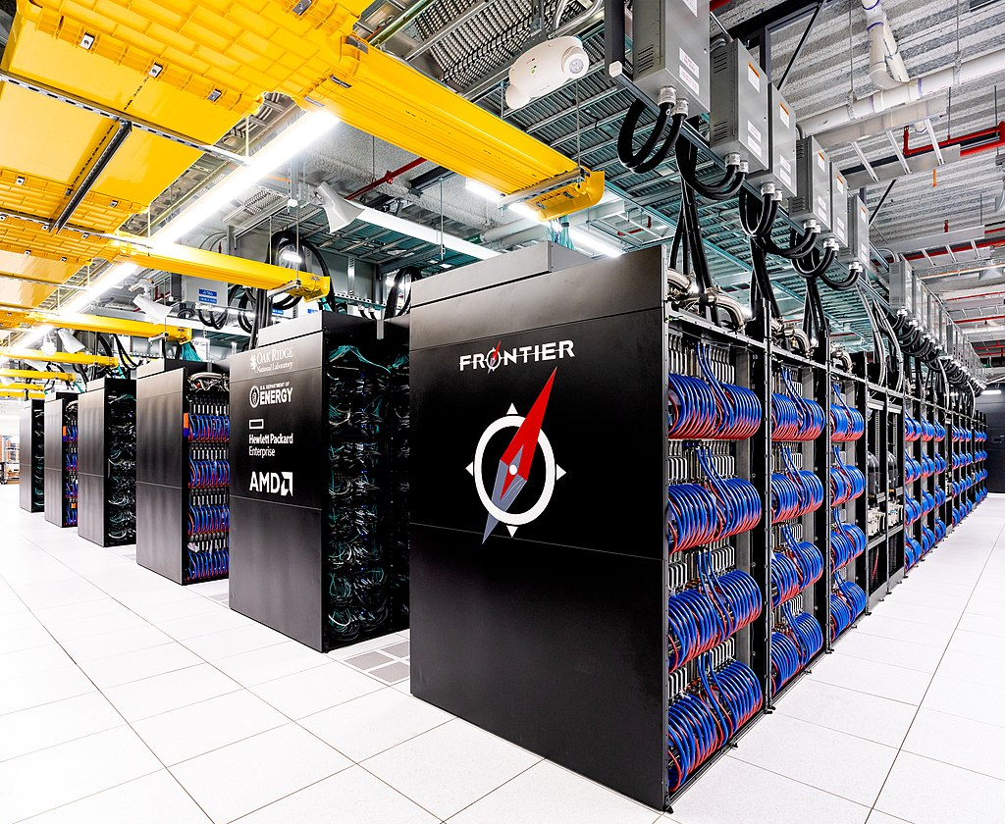
Види сучасних комп’ютерів
На середину 2024 року найпотужнішим комп’ютером у світі був комп’ютер Frontier (англ. frontier – кордон) Національної лабораторії Оук-Рідж у штаті Теннессі, США. Останні роки він є найпотужнішим у списку 500 найпродуктивніших суперкомп’ютерів.

Slide 8
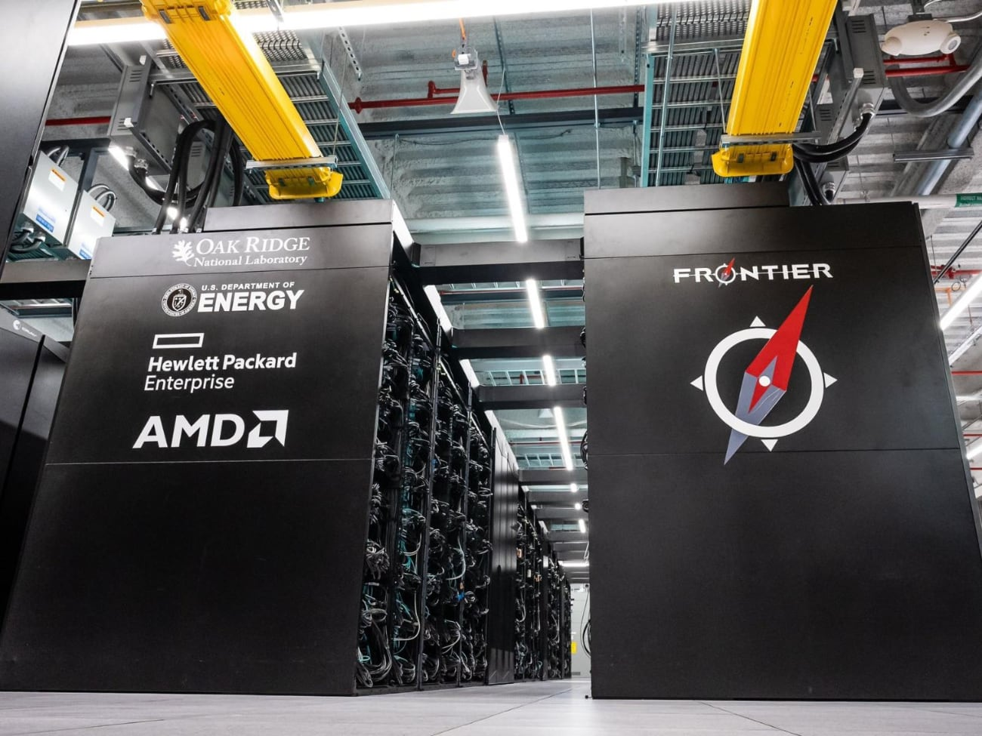
Види сучасних комп’ютерів
Продуктивність таких комп’ютерів вимірюється у флопсах (англ. FLOPS – Floating Point Operations Per Second – кількість операцій з рухомою крапкою на секунду). Суперкомп’ютер Frontier – перший з комп’ютерів, що досяг продуктивності, яка перевищує 1 EFlops. Префікс кратності Е (екса) відповідає 10¹⁸.

Slide 9

Види сучасних комп’ютерів
Frontier має загалом 8 699 904 комбінованих ядра центральних і графічних процесорів корпорації AMD. Цей суперкомп’ютер використовується для розв’язу-вання різноманітних задач, таких як:
моделювання взаємодії мільйонів космічних галактик,
проведення розрахунків з використанням штучного інтелекту конструкції низькотемпературного двигуна,

Slide 10
Види сучасних комп’ютерів
прогнозування розвитку економіки на десятки років уперед,.
створення моделі хімічних процесів для перетворення біомаси у придатне для використання паливо,
створення комп’ютерної моделі керованого термоядерного синтезу (що прискорить його використання як основи для генерації електроенергії, а «паливом» для генерації буде звичайна морська вода) тощо

Slide 11
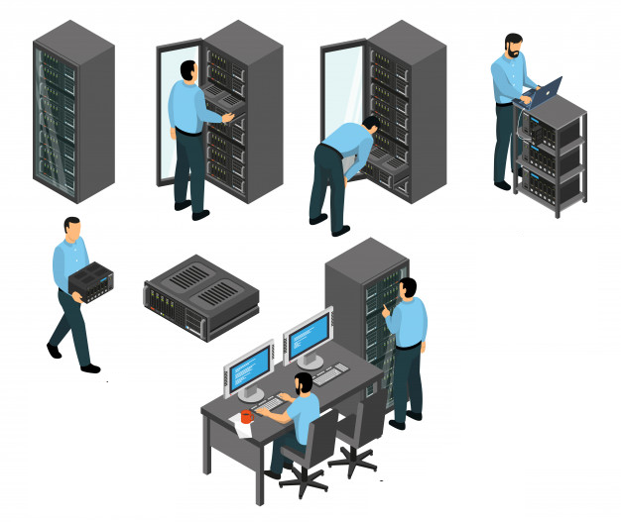
Види сучасних комп’ютерів
Менш потужними, ніж суперкомп’ютери, але потужнішими за персональні комп’ютери, є сервери – комп’ютери, що надають користувачам певні послуги зберігання великих обсягів даних, проведення складних обчислень, які на звичайному ПК можуть тривати тижні та місяці.

Slide 12

Види сучасних комп’ютерів
Послуги, що надають користувачам сервери:
надання послуг електронної пошти, комунікаційних послуг,
організація передавання даних комп’ютерними мережами,
захист комп’ютерних мереж,
використання програмного забезпечення серверів тощо.

Slide 13
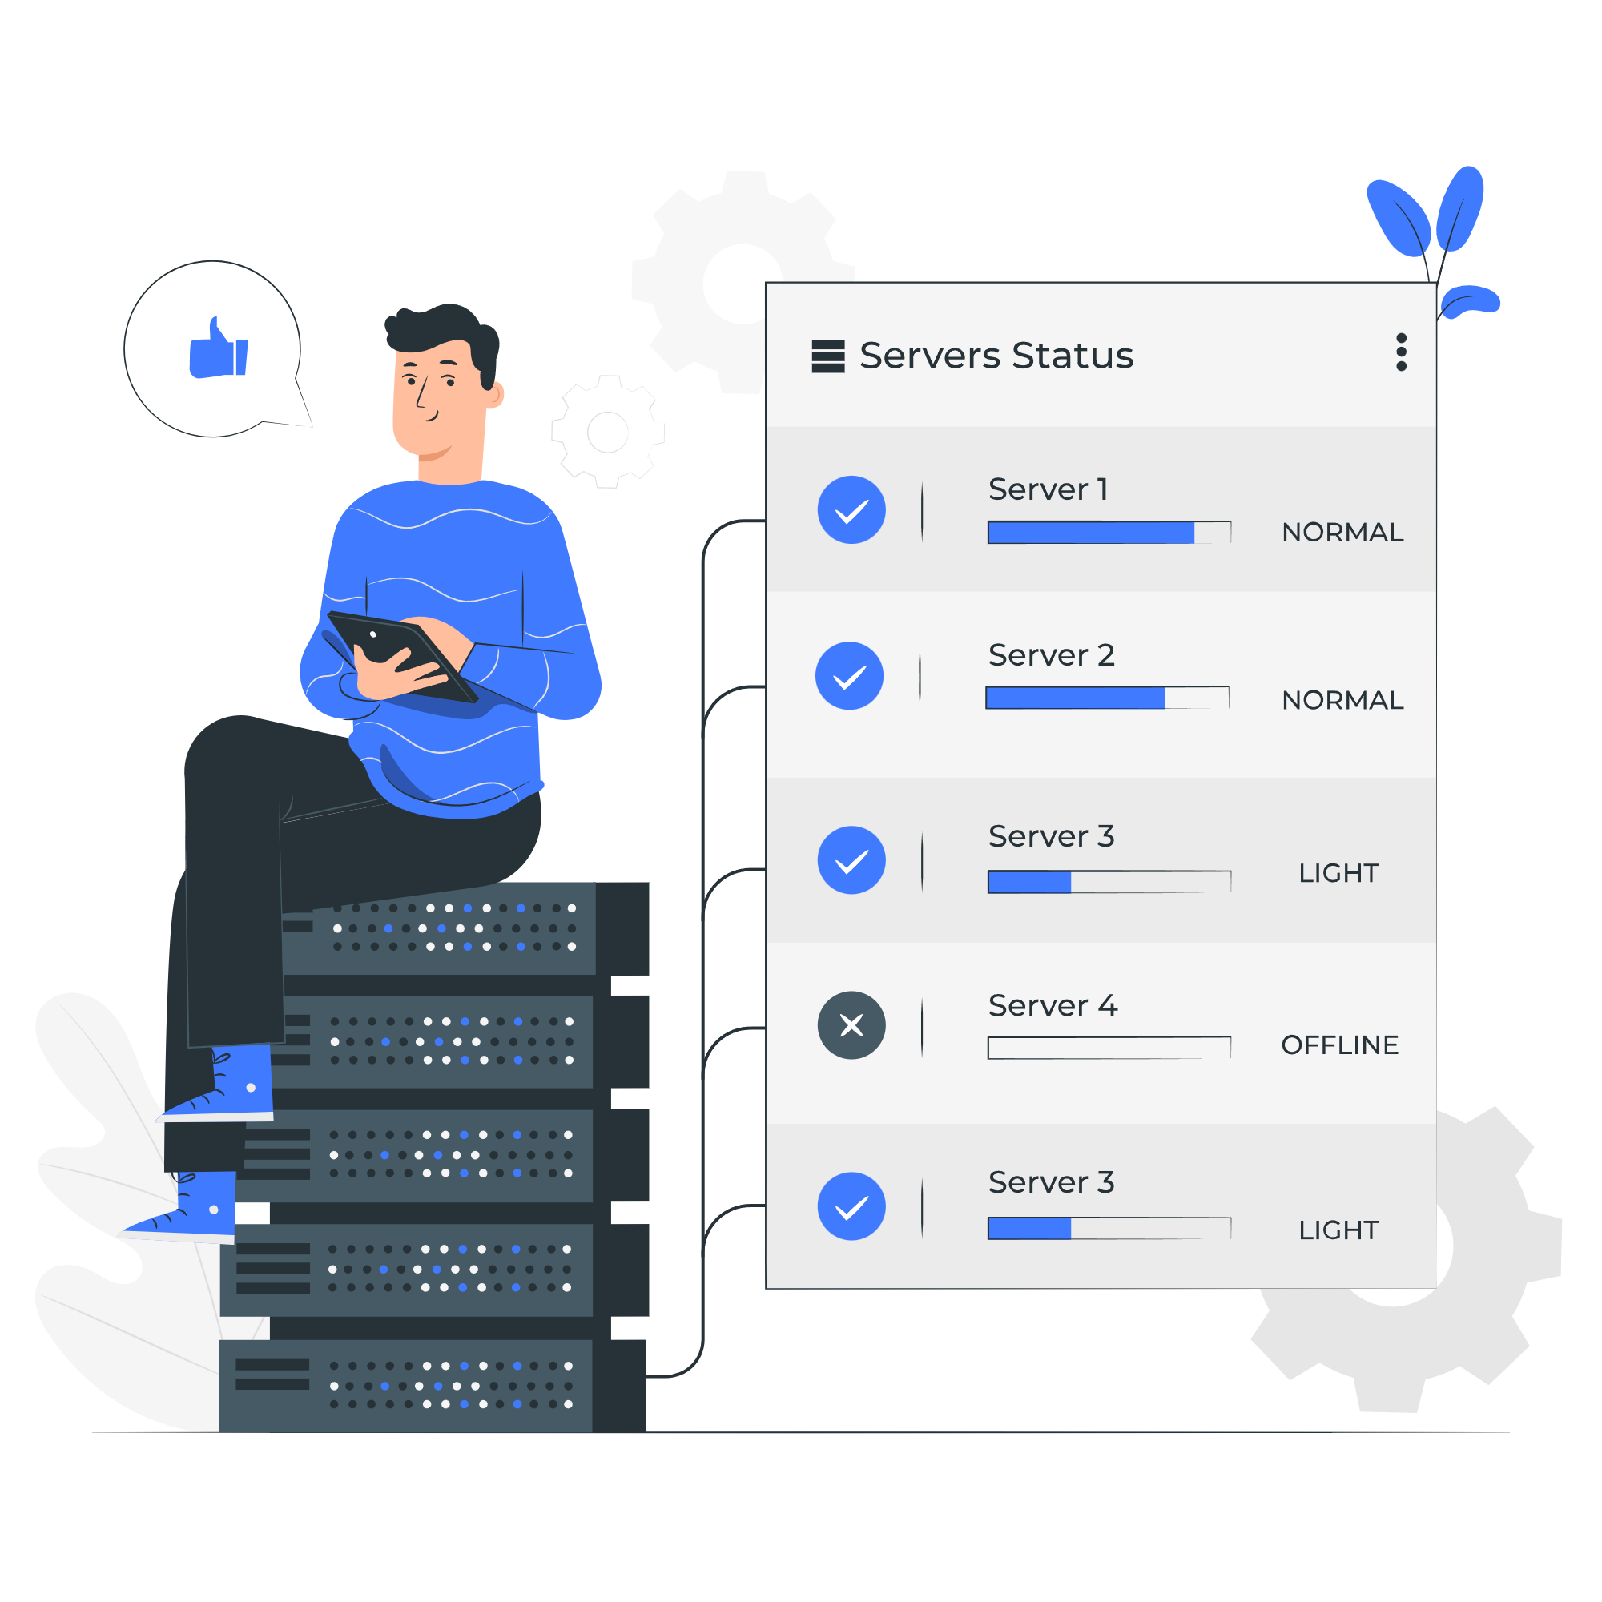
Види сучасних комп’ютерів
Потужності та вартість серверів значно різняться.
Ціна простіших серверів може складати кілька десятків тисяч гривень, а потужних – десятки мільйонів.

Slide 14

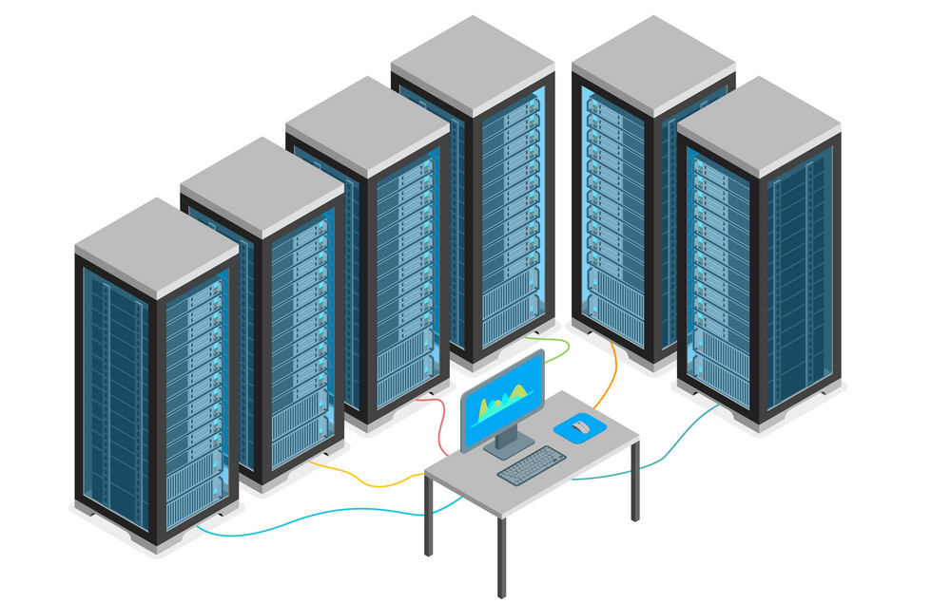
Види сучасних комп’ютерів
Залежно від призначення та кількості користувачів, яким надають послуги сервери, вони можуть:
використовувати один спеціальний серверний процесор (наприклад, шкільний сервер доступу до інтернету)
кілька сотень чи тисяч таких процесорів (наприклад, сервер банку або інтернет-провайдера)

Slide 15

Види сучасних комп’ютерів
Серед найпопулярніших типів персональних комп’ютерів варто виділити комп’ютери, що поєднують функції мобільного телефона та комп’ютера, – смартфони.

Slide 16
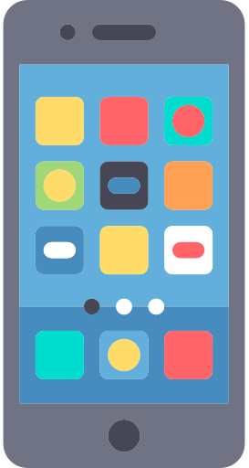
Види сучасних комп’ютерів
Смартфон став універсальним помічником не тільки в забезпеченні спілкування, але й у використанні сервісів інтернету.
За даними сайту WORLDOMETERS
worldometers.info/uk
Щоденно у світі продається понад 7 млн мобільних телефонів.

Slide 17
Види сучасних комп’ютерів
Основні властивості смартфонів і приблизні їх значення на початок 2025 року.
Властивість
Значення властивості
Оперативна пам’ять, ГБ
4–24
Вбудована пам’ять, ГБ
64–1000
Модель процесора
MediaTek MT8788;
Samsung Exynos 2400;
Qualcomm Snapdragon 8 Gen 3;
Apple A18 Pro
Діагональ дисплея, дюйми
4,6–8,3

Slide 18
Види сучасних комп’ютерів
(Продовження…) Основні властивості смартфонів і приблизні їх значення на середину 2020 року.
Властивість
Значення властивості
Основна камера, Мпіксель
16–108
Стандарти зв’язку
4G; 5G
Операційна система
Android 15; iOS 18
Виробник
Samsung; Xiaomi; Apple; HUAWEI; realme

Slide 19
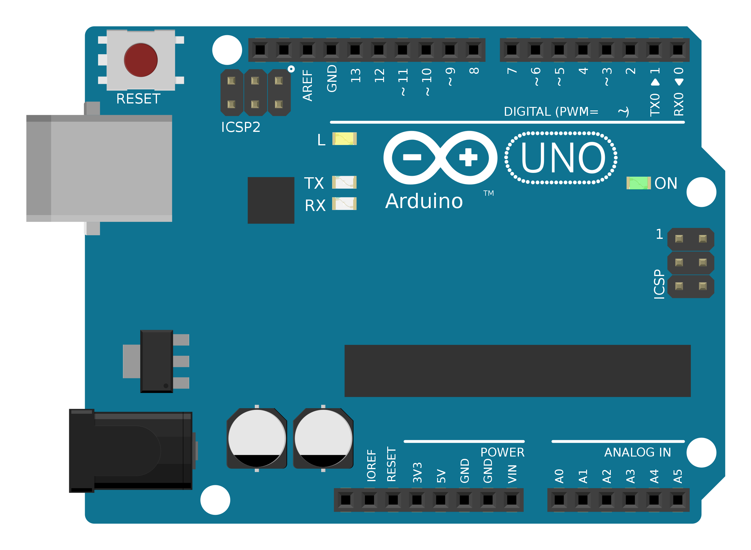
Види сучасних комп’ютерів
У 5-му класі ви вже ознайомилися з ще одним видом комп’ютерів – вбудованими комп’ютерами. Вбудовані комп’ютери є ключовими компонентами в багатьох сферах, забезпечуючи автоматизацію, ефективність і безпеку роботи різних систем і пристроїв:
побутових пристроїв (пральні машини, холодильники, кондиціонери, телевізори, музичні центри);
транспортних засобів (автомобілі, локомотиви, літаки);
робототехніки тощо.

Slide 20

Пригадайте
Чи відомо вам про застосування комп’ютерів у фінансовій справі, медицині, промисловості, транспорті? Наведіть ці приклади.
Чи використовувалися комп’ютери у школі на заняттях з інших предметів, крім інформатики?
З якою метою?

Slide 21
Застосування комп’ютерів
У наш час комп’ютери застосовують у:
науці
промисловості
торгівлі
управлінні
банківській системі
освіті
медицині
транспорті
зв’язку
системі соціального забезпечення та інших галузях господарства
сільському господарстві
побуті

Slide 22

Застосування комп’ютерів
Одне з багатьох застосувань комп’ютерів у науковій сфері – це проведення так званих комп’ютерних експериментів. Адже проведення багатьох наукових досліджень пов’язано зі значними труднощами – матеріальними, технічними, енергетичними тощо. Особливості комп’ютерного моделювання і проведення комп’ютерних експериментів ви вивчали у 6-му класі.

Slide 23
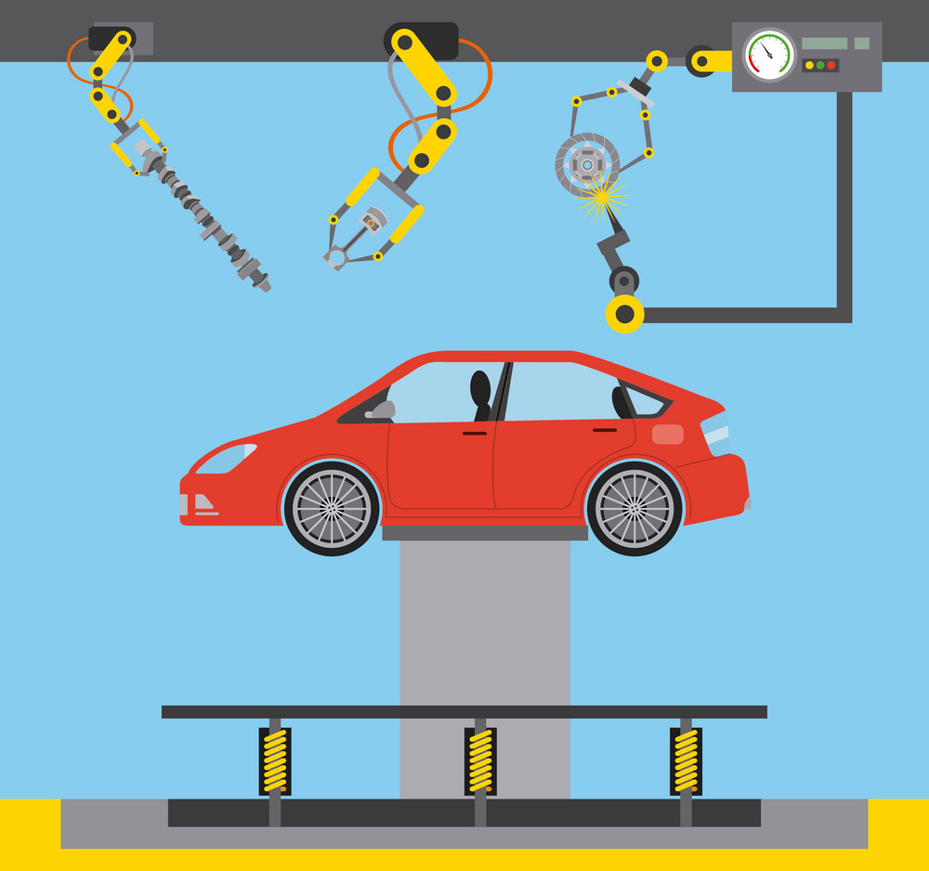
Застосування комп’ютерів
Важливу роль відіграє комп’ютер і на виробництві. Моделювання і конструювання різноманітних виробів з використанням комп’ютерів значно скорочує термін їх розробки, підвищує їх ефективність і якість, знижує вартість.
Наприклад, якщо раніше, до застосування комп’ютерів у проєктуванні нової моделі автомобіля, від моменту виникнення ідеї до її виробництва проходило 5–6 років, то тепер цей час становить менше ніж один рік.

Slide 24

Застосування комп’ютерів
У сфері обслуговування комп’ютер використовується для зберігання та опрацювання різноманітних даних:
текстів,
таблиць,
баз даних,
малюнків і фотографій,
мультимедійних даних.

Slide 25

Застосування комп’ютерів
Важко сьогодні назвати таку установу, де б не використовували комп’ютери. Картотеки в бібліотеках і лікарнях, виконані на основі комп’ютерної бази даних, у багато разів надійніші та зручніші в роботі, ніж традиційні паперові.

Slide 26

Застосування комп’ютерів
Бухгалтер теж сьогодні використовує комп’ютер і за кілька хвилин отримує результати, на обчислення яких раніше йому були потрібні години або дні.
Фінансист, не виходячи зі свого кабінету, має змогу стежити за станом справ на біржі, простим натисненням на клавіші перевести на будь-який рахунок певну суму грошей.

Slide 27

Застосування комп’ютерів
Усе більшу роль у комп’ютеризації всіх сфер життя людини відіграють смартфони. З їх використанням здійснюється:
більшість покупок в Інтернеті,
керування «розумними» пристроями,
обмін даними в мережах тощо.

Slide 28

Застосування комп’ютерів
Не виходячи з дому або ще по дорозі на роботу чи додому, можна:
здійснити замовлення їжі, товарів, квитків на транспортні засоби,
бронювання готелів, туристичних поїздок,
сплатити комунальні послуги,
записатися на прийом до лікаря тощо.

Slide 29
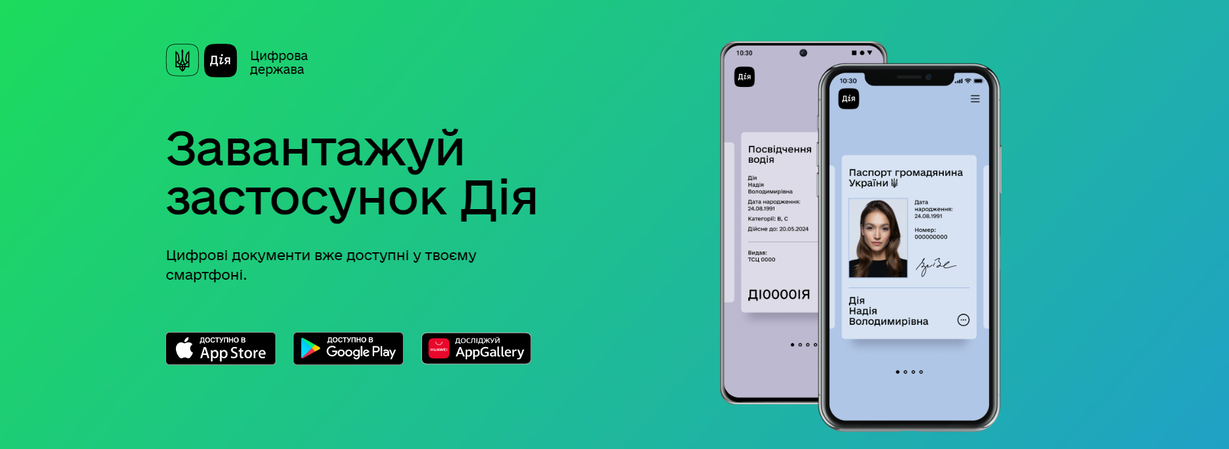
Застосування комп’ютерів
В Україні з 2019 року реалізується програма «Держава у смартфоні» .

Slide 30

Застосування комп’ютерів
У рамках цієї програми передбачено, що користувачі без відвідувань різноманітних офісів державних і фінансових установ зможуть:
відкрити банківський рахунок;
здійснити безготівкові платежі за різноманітні послуги державних і комунальних установ;
надіслати звіти про свою комерційну діяльність в електронному вигляді, з використанням електронного цифрового підпису до державних органів;

Slide 31
Застосування комп’ютерів
Продовження…
отримати в інтернет-магазині гарантійні талони на різно-манітну техніку та обладнання в електронному вигляді;
отримати доступ до різноманітних реєстрів:
    дозволів на міжнародні перевезення;
    земельних ресурсів;
    лісових ресурсів;
    лікарських препаратів і термінів дії сертифікатів на них тощо.

Slide 32

Застосування комп’ютерів
Використовуючи відповідне програмне забезпечення для смартфонів (наприклад, JigSpace, Google Lens, Atom Visualizer, Civilisations AR, Futurio App, Skyscrapers AR), можна:
розглянути з різних боків історичну будівлю, скульптуру,
переглянути, як працює певний механізм чи системи організму людини,
переглянути експозицію відомого музею тощо.

Slide 33

Застосування комп’ютерів
Головне, що для цього не потрібно нікуди їхати чи йти, а треба лише мати смартфон і відповідне програмне забезпечення. Можна й самому створювати матеріали з доповненою реальністю.

Slide 34

Застосування комп’ютерів
Основними напрямами використання комп’ютерної техніки є:
Для особистих потреб:
Спілкування:
електронна пошта, соціальні мережі, відеодзвінки, обмін повідомленнями.
Розваги:
створення комп’ютерних ігор, музики, відеофільмів, потокових трансляцій.
Доступ до контенту:
перегляд інтернету, онлайн-дослідження, навчання.
Продуктивність:
опрацювання текстів, електронних таблиць, презентацій, управління особистими фінансами.

Slide 35

Застосування комп’ютерів
Бізнес, фінанси і промисловість:
Обробка даних:
ведення документації, нарахування заробітної плати, управління запасами, управління (CRM).
Спілкування:
електронна пошта, відеоконференції, інструменти для співпраці.
Електронна комерція:
онлайн-продажі, обробка платежів, керування замовленнями.
Проєктування та розробка:
автоматизоване проєктування виробів, моделювання, розробка документації продуктів.

Slide 36
Застосування комп’ютерів
Бізнес, фінанси і промисловість:
Автоматизація:
робототехніка, керування машинами, оптимізація виробничих процесів.
Бухгалтерські справи:
облік матеріальних цінностей, нарахування заробітної плати, аудит.
Бухгалтерські справи:
банківська справа, фінансовий аналіз, управління ризиками фінансових операцій.

Slide 37

Застосування комп’ютерів
Освіта:
Системи управління навчанням:
онлайн-курси, віртуальні класи та освітнє програмне забезпечення, тести, завдання.
Дослідження:
доступ до баз даних, аналіз даних, наукове моделювання.
Спілкування:
електронна пошта, онлайн-форуми, відеоконференції.
Адміністративні завдання:
реєстрація здобувачів освіти, ведення особових справ учнів і студентів, складання розкладу, виставлення оцінок, підготовка до друку документів про освіту.

Slide 38

Застосування комп’ютерів
Уряд і державний сектор:
Обслуговування громадян:
подання податкової декларації онлайн, податкові звіти, державні заяви, цифрове посвідчення особи.
Управління даними:
дані перепису населення, реєстрація виборців, публічні записи.
Комунікації:
внутрішні та зовнішні комунікації, антикризове управління (наприклад, сповіщення про загрози).
Безпека:
спостереження, прикордонний контроль, правоохоронні органи.

Slide 39

Застосування комп’ютерів
Охорона здоров’я:
Записи пацієнтів:
електронні медичні записи, медична візуалізація.
Дослідження:
аналіз медичних даних, відкриття ліків.
Телемедицина:
дистанційна консультація пацієнтів, діагностика.
Медичне обладнання:
медичні прилади з комп’ютерним керуванням, комп’ютерна томографія, магнітно-резонансна томографія.

Slide 40

Застосування комп’ютерів
Наука та дослідження:
Аналіз даних:
наукові експерименти, моделювання.
Високопродуктивні обчислення:
створення суперкомп’ютерів, складні обчислення, прогноз погоди.
Обробка зображень:
медичні зображення, супутникові зображення.
Штучний інтелект:
машинне навчання, опрацювання природної мови, генерація нових даних (текстових, графічних, відео тощо).

Slide 41

Застосування комп’ютерів
Розваги та засоби масової інформації:
Створення контенту:
редагування відео, графічний дизайн, створення музики, цифрове мистецтво.
Розповсюджен-ня:
онлайн-трансляція, цифрове завантаження.
Ігри:
розробка ігор, ігрові онлайн-платформи.

Slide 42


Застосування комп’ютерів
Інші напрямки:
Сільське господарство:
точне землеробство, аналіз даних щодо врожайності.
Транспорт:
навігація автомобіля, управління дорожнім рухом, автономні транспортні засоби, відстеження та оптимізація потоку товарів і матеріалів.
Військові:
командування, розвідка, безпілотники.
Цей список не є вичерпним, оскільки комп’ютери застосовуються практично в усіх аспектах сучасного життя.

Slide 43
Дайте відповіді на запитання
Як поділяються персональні комп’ютери залежно від призначення?
Що таке суперкомп’ютер? Для яких цілей використовують такі комп’ютери? Які значення властивостей цих комп’ютерів є основними?
Для яких цілей використовують смартфон?
Для яких цілей використовують сервери? Наведіть приклади.

Slide 44


Розгадайте ребус
Смартфон

Slide 45

Домашнє завдання
Проаналізувати
§ 3.4, с. 79-85

Slide 46


Працюємо за комп’ютером
Сторінка
90

Slide 47
Успіхів у навчанні!
Урок 16
Нова українська школа

